Slide 1

2026年度 金码奖 申报陈述
主题：CLIProxyAPI 企业级 AI 网关建设
申报人：吴强辉
科技赋能金融 数字创造价值
www.szkingdom.com

Slide 2
目录 CONTENT
01
个人概况
02
申报亮点
03
AI 贡献点
04
总结

Slide 3

自我介绍
姓名：
吴强辉
所在部门：
研发中心四部
当前职级：
P2｜C++开发工程师
所属模块：
CLIProxyAPI
代码仓库：
https://github.com/13210541230/CLIProxyAPI
交付状态：
已推广使用

Slide 4
申报亮点
01｜API Key 统一管理
支持批量导入、CSV 预览、人员与部门绑定、历史查询和脱敏展示，明确凭证归属并保留可追溯记录。
02｜用量分析与统计
采集请求、Token 与费用数据，按模型、部门、Key 等维度提供趋势、排行和明细查询，为资源配置与使用评估提供依据。
03｜认证登录与额度查看
支持账号认证登录，集中查看认证状态、可用额度与使用情况，减少重复配置，便于及时掌握 AI 使用状态。
04｜风险请求标记与人工审计
对命中 cyber_policy 的风险请求进行标记，支持人工查看脱敏后的用户请求内容并开展复核，降低公司账号资产损失风险。

Slide 5
需求背景（一）｜企业进入规模化 AI 使用阶段
员工、模型和业务场景持续增加，接入、费用、安全与审计需要统一管理。
使用规模的变化
接入方式不统一
不同模型、不同接口并存，配置由各方维护，入口分散。
使用人数和场景增加
跨部门、跨项目使用，Key 与使用者缺少明确关联。
员工使用 AI
由个人试用扩展至日常业务场景
模型和场景扩展
跨部门、多场景并行使用
费用逐渐增加
Token 和费用缺少统一统计，超支与浪费难以及时识别。
安全要求更高
凭证保护、使用记录和审计要求日益明确。
企业统一治理
统一管理身份、额度、用量及安全审计
规模扩大后，分散管理将增加配置成本、费用失控和安全审计风险。
因此需要建设统一的接入与管理入口。

Slide 6
需求背景（二）｜企业 AI 使用中的四类管理问题
这些问题相互关联，直接影响使用安全、费用控制和责任追溯。
Key 归属不清
Key 分散保存，缺少明确归属。
影响：问题发生后难以明确责任人。
额度控制不足
缺少统一的额度和费用规则。
影响：增加资源浪费与费用超支风险。
用量统计不清
缺少模型、部门等维度的用量数据。
影响：资源配置与费用评估缺少依据。
风险不易发现
风险请求与普通请求混合记录。
影响：异常调用难以及时识别。
统一平台集中治理
从身份、额度、用量到风险，形成统一管理、查询和追溯链路。

Slide 7
总体架构｜统一接入、统一管理、统一审计
客户端 / Agent
CLIProxyAPI
统一接入
Management Center
统一管理
插件 / 审计
受控扩展
Usage Service
采集 · 统计 · 联动
接入
统一接入不同模型服务，提供一致的调用入口，减少重复配置。
管理
集中管理 Key、额度和用量，记录处理结果，支持查询和恢复。
安全审查
检查插件来源、访问路径和可查看资源，保护凭证和请求记录。

Slide 8
贡献点一｜统一入口，减少重复配置
把不同模型的接入方式集中管理，员工使用同一个入口。
使用前｜分散配置
不同员工和系统分别配置模型，入口不统一，故障定位与责任追溯较为困难。
建设后｜统一入口
提供统一的接入和配置入口，配置集中管理，调用通过统一代理和认证。
接入统一
员工 / Agent
CLIProxyAPI
统一调用
集中管理
建设效果
减少重复配置，降低维护成本，后续 Key、额度和用量统计也有统一入口。

Slide 9
贡献点二｜身份绑定，明确使用归属
把 Key 与使用人、部门和来源关联起来，方便查询和追溯。
使用流程
现状
Key 缺少明确归属，跨部门使用时难以定位责任人，问题发生后也难以追溯。
实现
支持批量导入和 CSV 预览，把 Key 与人员、部门、来源和导入时间关联，并保留历史记录。
批量导入
预览确认
绑定身份
查询记录
作用
查询用量或审计时，可以按人员和部门找到对应记录。
建立 Key 与人员、部门的关联，为统计和审计提供依据。

Slide 10
贡献点三｜统一额度，避免超支和浪费
统一统计 Token 和费用，超过限额后按规则处理。
额度判断路径
现状
费用缺少统一统计，超限后才处置，增加资源浪费和费用超支风险。
默认限额
Key 单独设置
记录 Token / 费用
超过限额
暂停
降级
告警
规则结果
管理员能看到费用和使用情况，超限有明确处理方式，减少无效消耗。

Slide 11
贡献点四｜统一统计，掌握 AI 使用情况
按模型、部门、Key 查看用量、费用和变化趋势。
记录请求
每次调用
统计汇总
按维度
趋势排名
看变化
查看明细
查记录
现状
缺少模型、部门和 Key 等维度的数据，难以判断用量与费用变化。
实现
记录请求和费用，按模型、部门等维度统计，支持趋势、排行和明细查询。
作用
为选择模型、安排资源和评估费用提供清晰数据。

Slide 12
贡献点五｜发现风险请求，支持人工检查
对标记为 cyber_policy 的请求单独记录，方便人工检查。
cyber_policy
风险标记
记录请求
人工检查
先标记，再检查，最后处理
现状
风险请求与普通请求混合记录，异常调用难以及时识别。
实现
命中 cyber_policy 的请求会被标记并计数；管理员可查看脱敏后的请求内容、账号和调用信息，人工判断是否异常。
作用
先筛出高风险调用，再决定是否处理，减少账号、额度和凭证被误用造成的损失。
单独标记风险请求，结合人工检查降低异常调用风险。

Slide 13
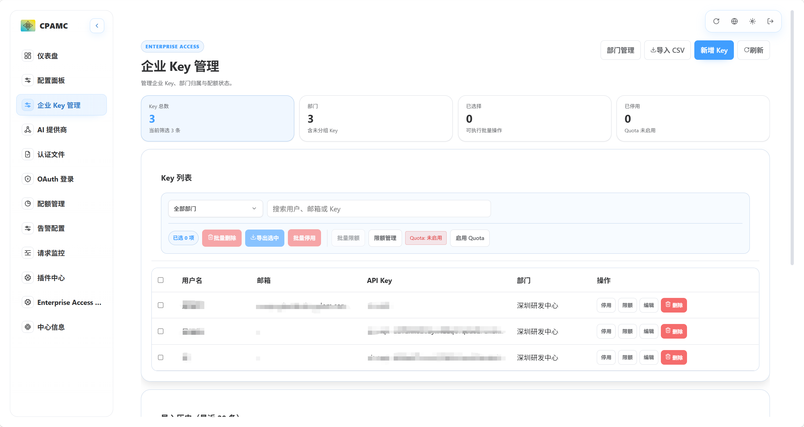
落地｜企业 Key 管理
从导入 Key 到绑定人员和部门，支持查询和安全展示。
批量导入与预览
支持 CSV 导入和预览确认，部门、Key 和错误原因逐项展示。
绑定使用人和部门
用稳定标识关联使用人、部门、来源和导入时间，不改变原有接入方式。
记录可查且不泄露
导入结果和历史记录可复核，页面只展示掩码、Hash 等非敏感信息。
Key 关联方式（示意）
interface EnterpriseKeyBinding {
apiKey: string
apiKeyHash: string // 稳定标识
}
用稳定标识找到对应记录，原始 Key 不直接展示或用于统计。

Slide 14
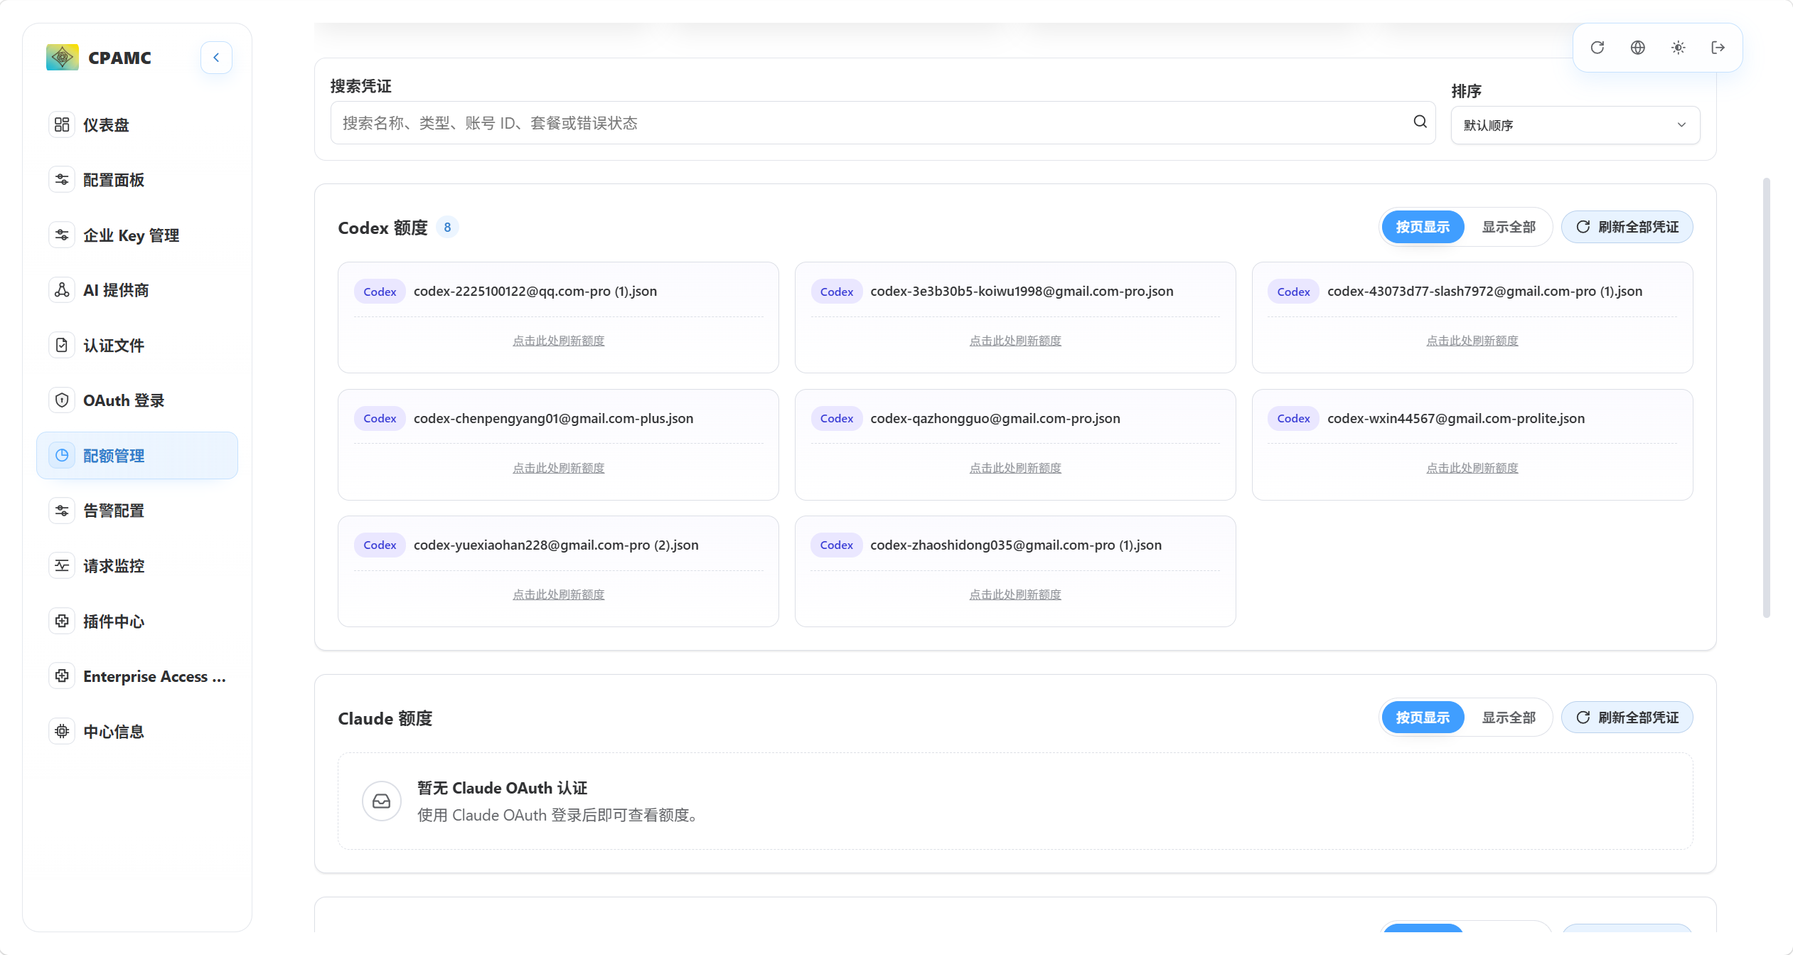
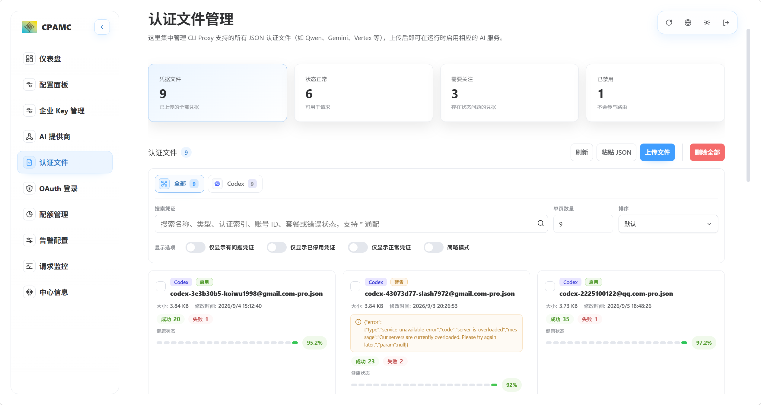
落地｜额度管理
统一统计使用量，超过限额按规则处理，状态变更有明确依据。
统一统计
统一统计 cost 和 Token，按日、周等时间范围查看使用情况。
规则处理
支持默认限额和 Key 单独设置；超过限额后可暂停、降级或告警。
异常保护
上游状态无法确认时保留当前状态并记录原因，避免误操作。
限额判断（示意）
先查 Key 的单独设置，没有时使用默认限额，处理规则清楚可查。
func (c SpendLimitConfig) LimitForKey(hash string) SpendLimit {
if l, ok := c.OverrideForKey(hash); ok { return l }
return c.Default
}

Slide 15
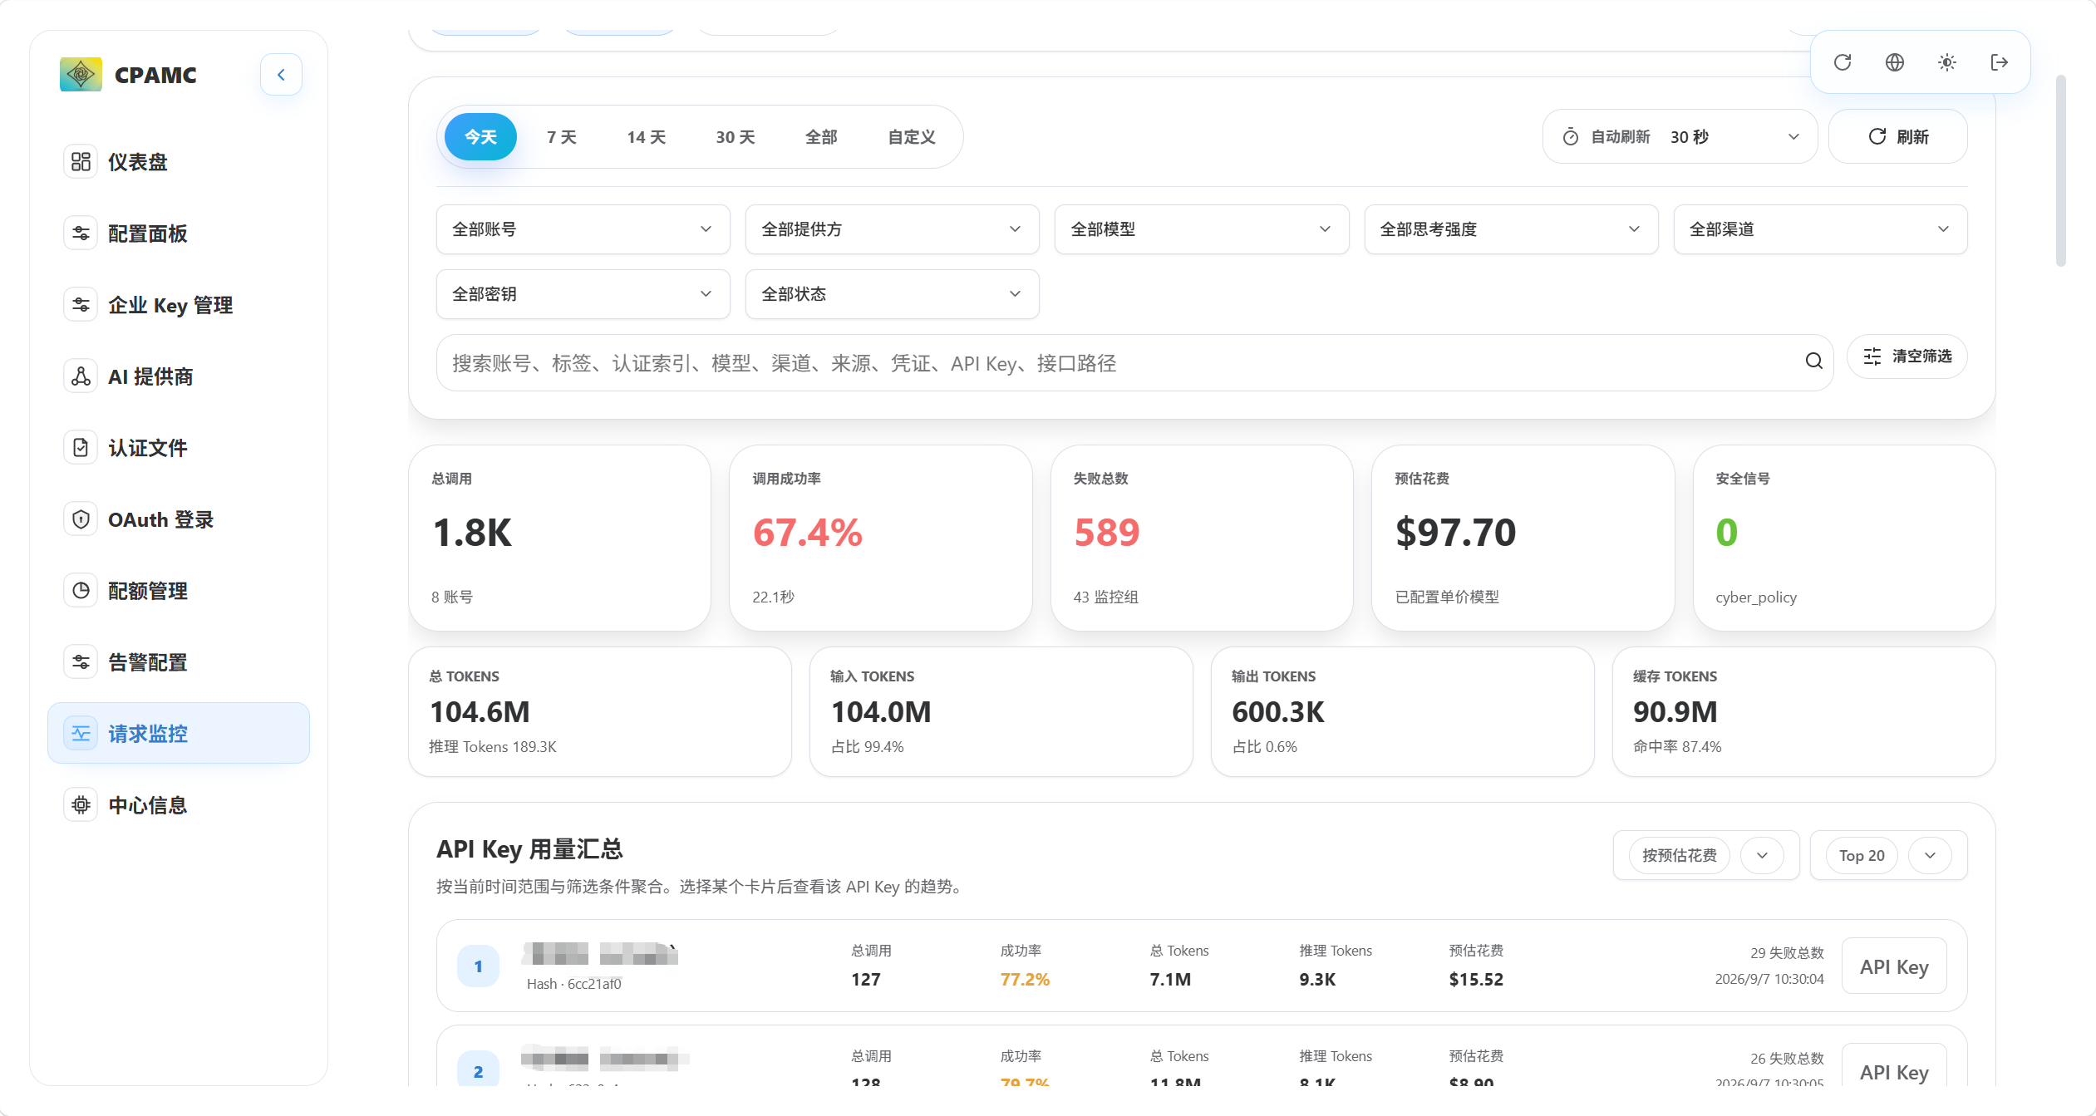
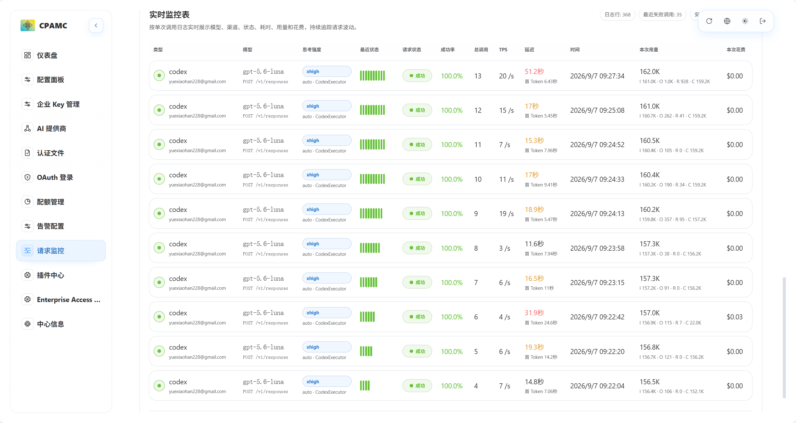
落地｜用量统计
保留原始记录，统计结果可重算，明细查询稳定。
保留原始记录
usage_events 保存每次请求记录，统计结果可以重新计算和核对。
usage_events
按时间汇总
明细分页
快速汇总
按小时、按天和不同维度汇总；数据不完整时回到原始记录并标明情况。
查询条件（示意）
明细可追溯
按时间和编号分页，保证记录不重复、不遗漏，并返回真实总数。
type AnalyticsQuery struct {
Include []string
Cursor *Cursor
}

Slide 16
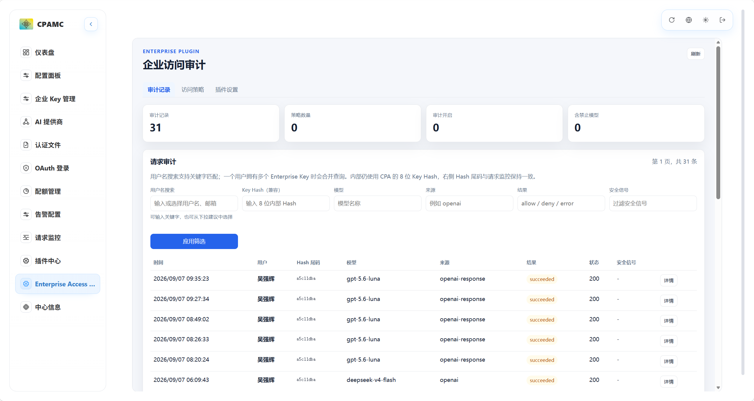
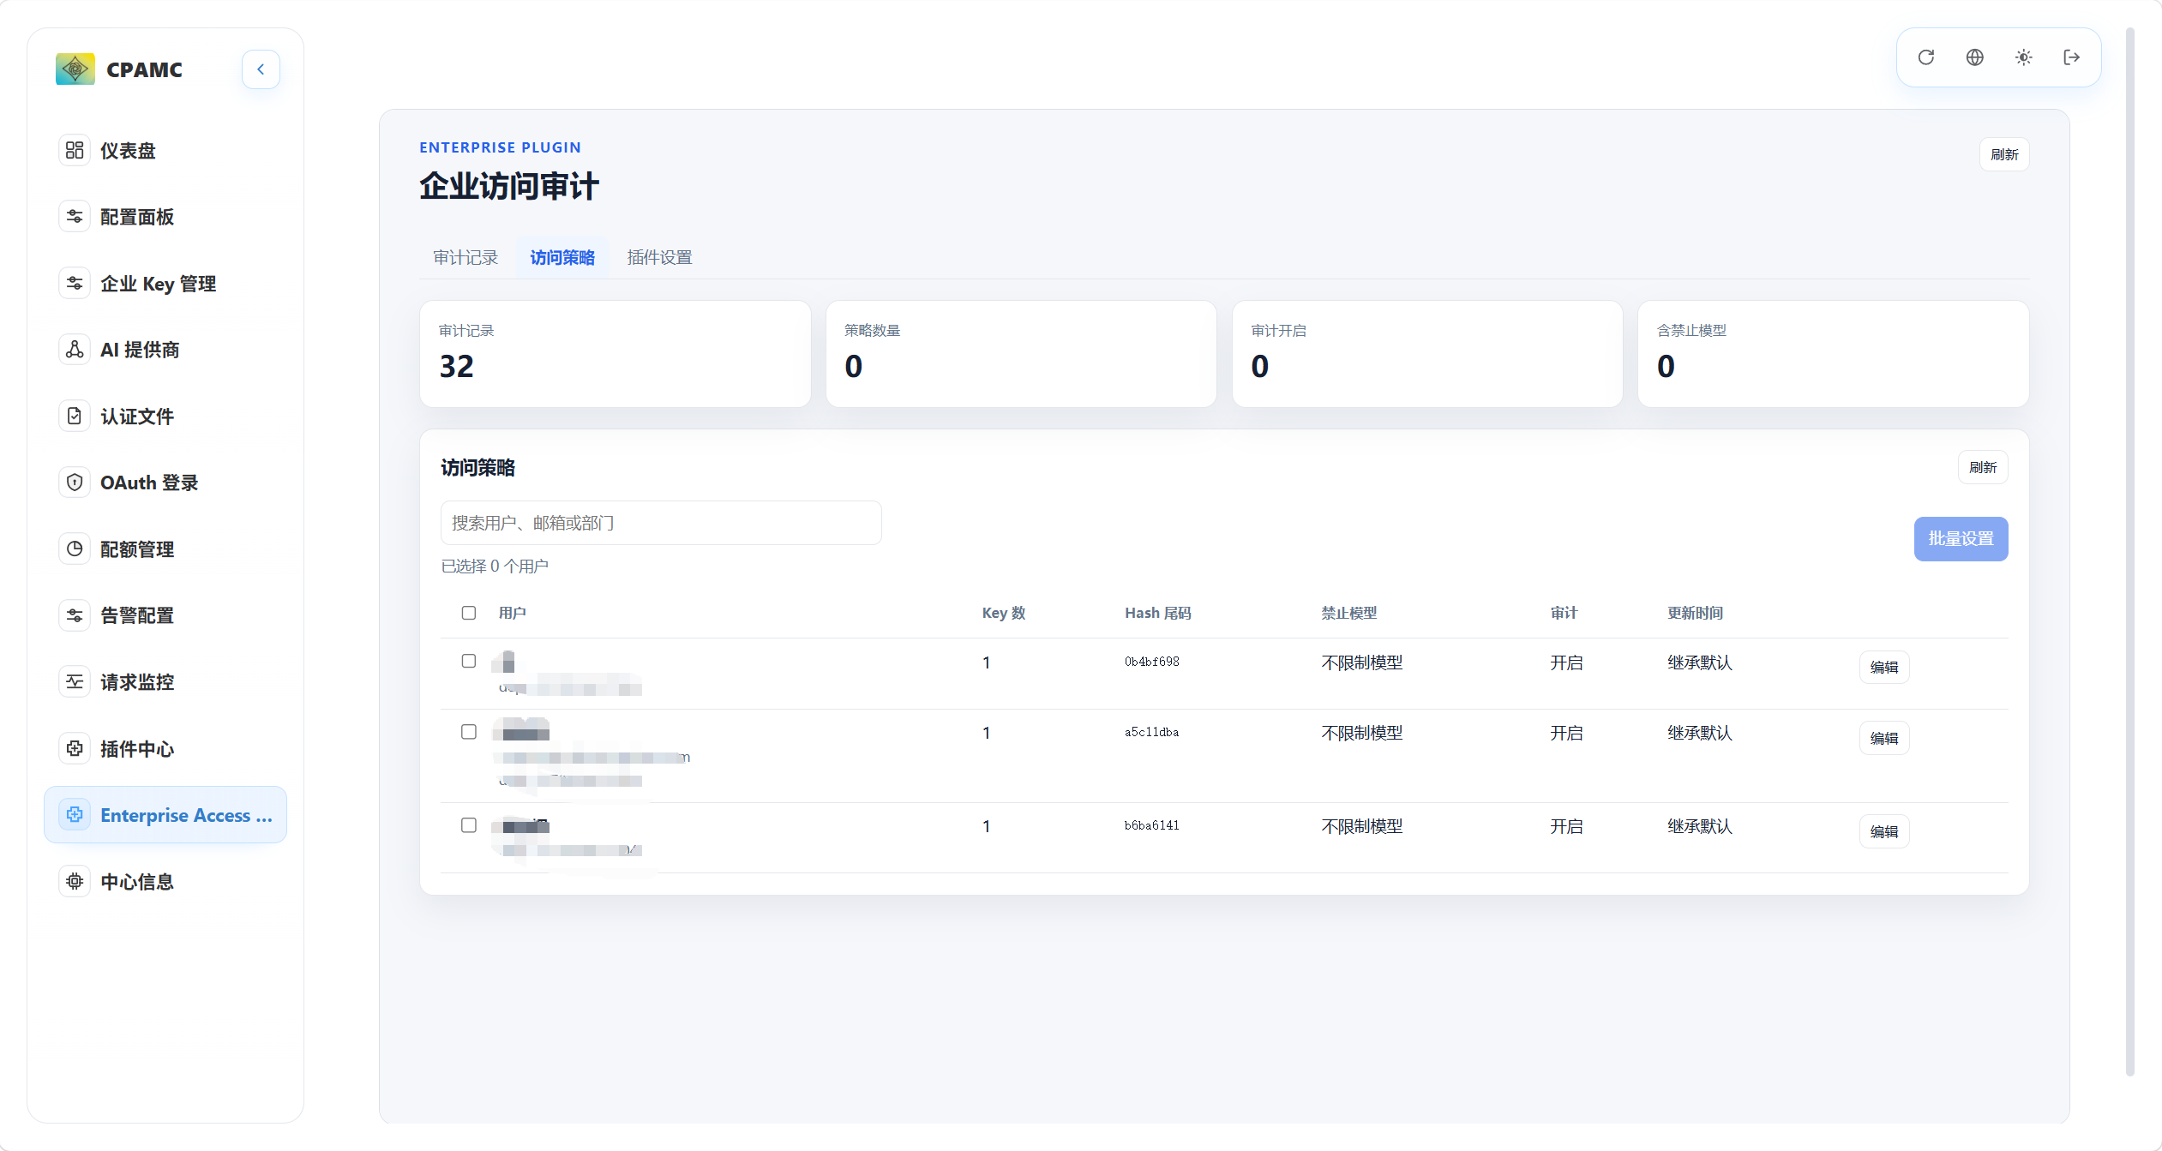
落地｜风险请求标记与人工检查
通过 cyber_policy 标记风险请求，支持人工查看请求文本和调用信息。
标记风险请求
命中 cyber_policy 的请求记录风险信号并计数，方便筛选重点请求。
人工检查
管理员查看脱敏后的用户请求内容、账号和调用信息，判断是否存在异常。
减少资产损失
发现高风险调用后及时处理，降低账号、额度和凭证被误用的风险。
风险标记（示意）
系统单独统计风险请求，管理员按标记筛选，再结合脱敏内容人工检查。
const SecuritySignalCyberPolicy = "cyber_policy"
if event.SecuritySignal == SecuritySignalCyberPolicy {
payload.SecuritySignalCount++
}

Slide 17
总结｜形成企业 AI 使用管理体系
统一接入，统一管理身份、额度、用量和安全。
统一入口
不同模型通过同一个入口接入，减少重复配置。
统一管理
集中管理 Key、额度和使用情况，责任清楚、费用可控。
数据可查
请求、Token、费用和趋势都可查询，使用情况更清楚。
风险可查
风险请求单独标记，支持查看脱敏内容和人工检查。
便于维护
统计结果可以重算，已有接入保持兼容，功能便于持续维护。
实际使用
平台已完成验证并推广使用，支持企业员工规范使用 AI。
从统一接入到统一治理，形成有记录、有规则、可追溯的 AI 使用管理链路。

Slide 18


THANKS!
深圳市金证科技股份有限公司
深圳市南山区科技园高新南五道金证科技大楼
客服电话：0755-83172999
公司网址：www.szkingdom.com
订阅号
服务号

